Slide 1
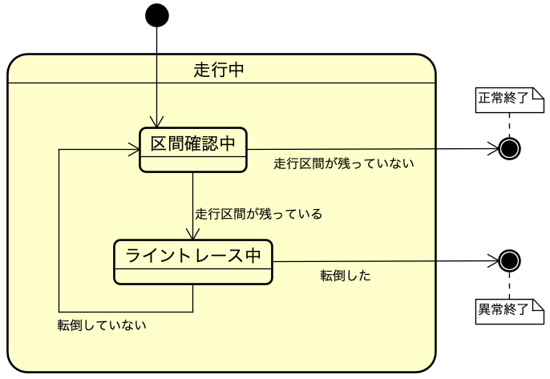
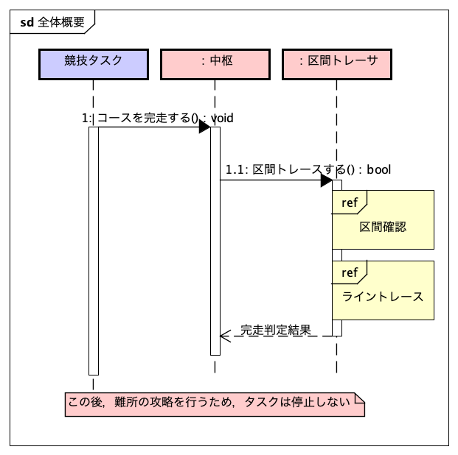
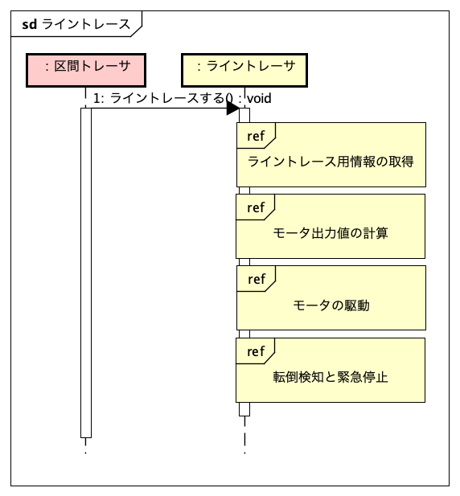
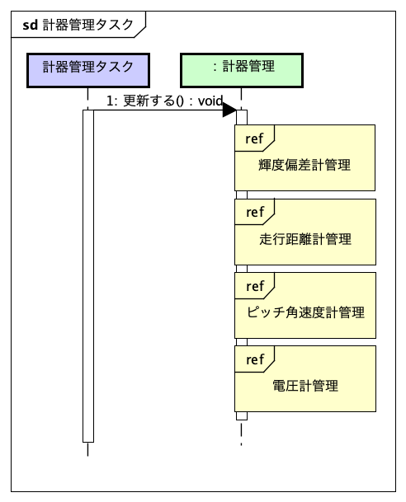
３.振る舞い①
３.振る舞い②
１.機能
２.構造
３.振る舞い②
４.工夫点
1.システム全体の状態
機能の状態をステートマシン図に示す
2.システム全体の振る舞い
ステートマシン図を基にステートマシン図を示す

Slide 2
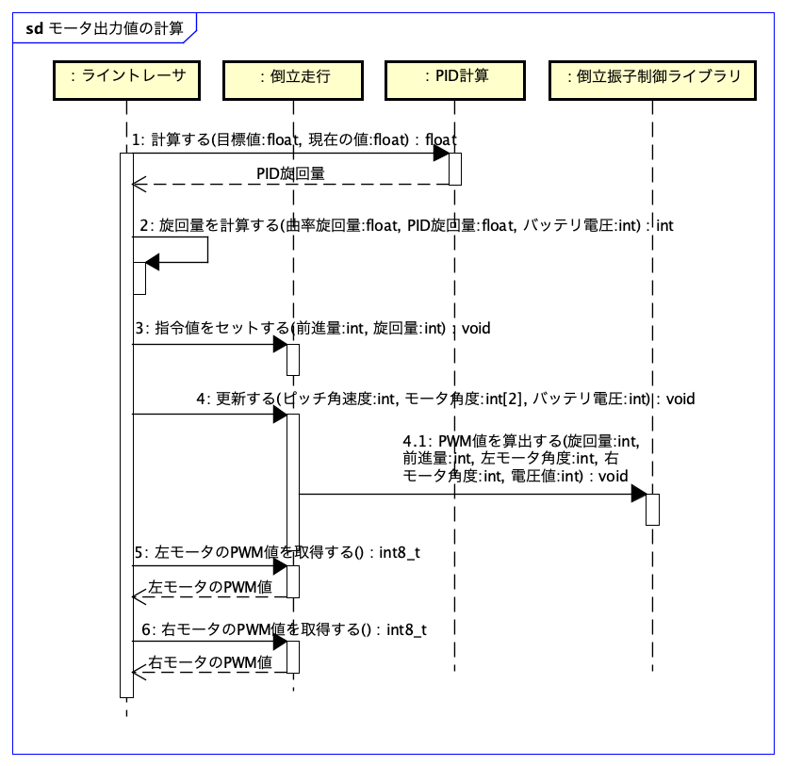
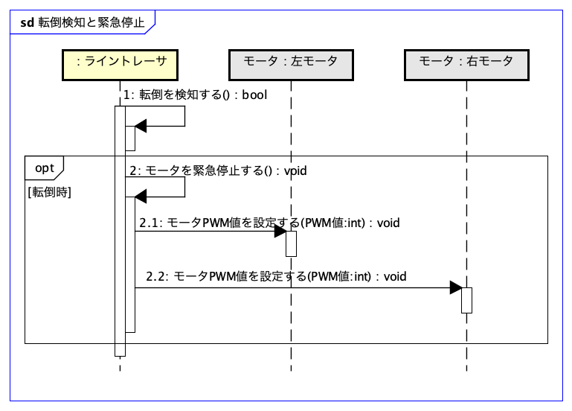
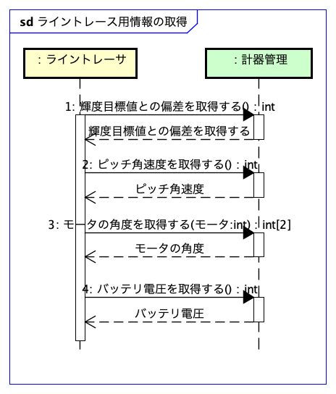
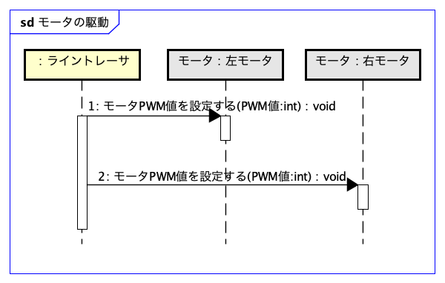
１.機能
２.構造
３.振る舞い①
３.振る舞い②
４.工夫点
A．ライントレースの振る舞い

